Slide 1

8.ΠΡΟΒΛΕΨΗ ΧΡΗΣΗΣ ΠΟΡΩΝ ΣΤΟ ALIBABA CLUSTER SET
Έλενα Βίτσιου,1100502
Γεωργία Μυλωνά,1104783

Slide 2
Σκοπός και στόχοι της εργασίας
Σκοπός της εργασίας
Η παρούσα εργασία επικεντρώνεται στην πρόβλεψη της χρήσης υπολογιστικών πόρων σε bare metal nodes, αξιοποιώντας δεδομένα χρονοσειρών από CPU και RAM.Στόχος είναι η ανάπτυξη και αξιολόγηση μοντέλων βαθιάς μάθησης που μπορούν να προβλέψουν με ακρίβεια τη μελλοντική χρήση πόρων, τόσο σε βραχυπρόθεσμο όσο και σε μακροπρόθεσμο horizon (αριθμός μελλοντικών timesteps που πρέπει να προβλεφθούν).Μέσα από αυτή τη διαδικασία επιδιώκεται η αποτελεσματικότερη διαχείριση πόρων σε σύγχρονα τηλεπικοινωνιακά και cloud περιβάλλοντα.
Στόχοι της εργασίας
Ανάλυση και προεπεξεργασία δεδομένων CPU [και RAM.]
Ανάπτυξη και εκπαίδευση μοντέλων πρόβλεψης χρονοσειρών, όπως το LSTM, GRU και Transformers.
Πρόβλεψη χρήσης πόρων για: 1) short-term horizon (5 timesteps) και 2) long-term horizon (10 timesteps).
Αξιολόγηση των μοντέλων με τις μετρικές MSE, MAE και MAPE.
Σύγκριση τουλάχιστον 2 μοντέλων ως προς την ακρίβεια πρόβλεψης, το inference time και την υπολογιστική πολυπλοκότητα.
Εξαγωγή συμπερασμάτων σχετικά με την καταλληλότητα των μοντέλων σε πραγματικά συστήματα διαχείρισης πόρων.

Slide 3



Εργαλεία που χρησιμοποιήθηκαν
Github
Google colab
Discord

Slide 4
Βιβλιοθήκες που χρησιμοποιήθηκαν
NumPy για τις αριθμητικές πράξεις και την επεξεργασία των δεδομένων.
Pandas για την διαχείριση και ανάλυση των δεδομένων χρονοσειρών.
Matplotlib για την οπτικοποίηση των δεδομένων και την δημιουργία των γραφημάτων.
MinMaxScaler για την κανονικοποίηση (normalization) των δεδομένων.
Metrics όπως MSE και MAE για την αξιολόγηση της απόδοσης των μοντέλων.
TensorFlow για την ανάπτυξη και την εκπαίδευση των μοντέλων βαθιάς μάθησης.
Sequential model για τη δημιουργία της αρχιτεκτονικής των νευρωνικών δικτύων.
GRU και Dense layers για πρόβλεψη των χρονοσειρών και την παραγωγή των τελικών προβλέψεων.
Dropout layer για την μείωση του overfitting κατά την εκπαίδευση.
EarlyStopping callback για την αποφυγή της περιττής εκπαίδευσης και την βελτίωση της γενίκευσης του μοντέλου.
DataLoader για την αποδοτική διαχείριση των δεδομένων κατά την εκπαίδευση.
Path library για την διαχείριση των αρχείων και των φακέλων του project.

Slide 5
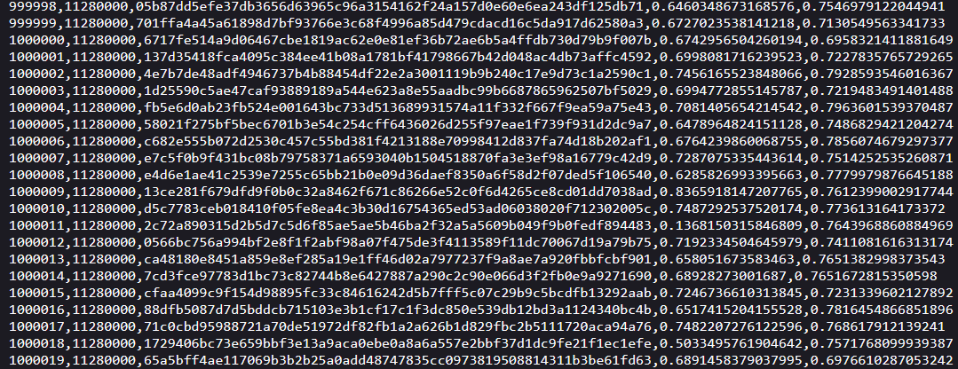
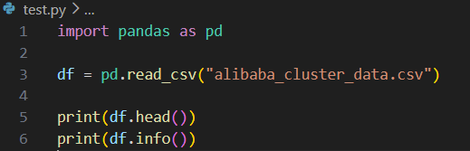
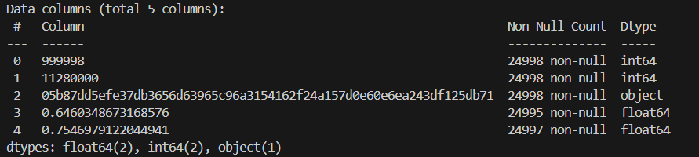
Το alibaba cluster set

Slide 6
Η προεπεξεργασία των δεδομένων
Αφαίρεση διπλότυπων εγγραφών με χρήση της συνάρτησης drop_duplicates() για βελτίωση της ποιότητας και αξιοπιστίας των δεδομένων.
Διαχείριση των missing values μέσω ελέγχου ελλιπών τιμών και εφαρμογής γραμμικής παρεμβολής με interpolate(method='linear').
Αφαίρεση ακραίων τιμών (outliers) με ορισμό συνάρτησης remove_outliers(df, cols) ώστε να μειωθεί η επίδραση μη λογικών τιμών στο μοντέλο.
Κανονικοποίηση δεδομένων στο διάστημα [0,1] με χρήση του MinMaxScaler, για καλύτερη και σταθερότερη εκπαίδευση του μοντέλου.
Χρήση DataLoader για φόρτωση των δεδομένων σε batches

Slide 7
Δημιουργία συγκεντρωτικής σειράς
Το συγκεκριμένο dataset περιείχε 10.283 διαφορετικά machines.Οι επιμέρους χρονοσειρές ανά machine_id ήταν πολύ μικρές για την αξιόπιστη εκπαίδευση των μοντέλων βαθιάς μηχανικής μάθησης. Η πρόβλεψη δεν πραγματοποιήθηκε σε επίπεδο μεμονωμένου node, αλλά στη μέση χρήση πόρων του cluster ανά χρονική στιγμή.
Για τον λόγο αυτό δημιουργήθηκε μια aggregated series:
-ομαδοποίηση ανά timestamp
-υπολογισμός της μέσης τιμής cpu_usage

Slide 8
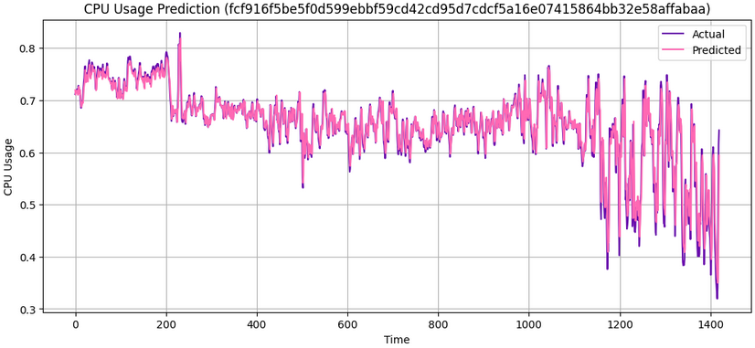
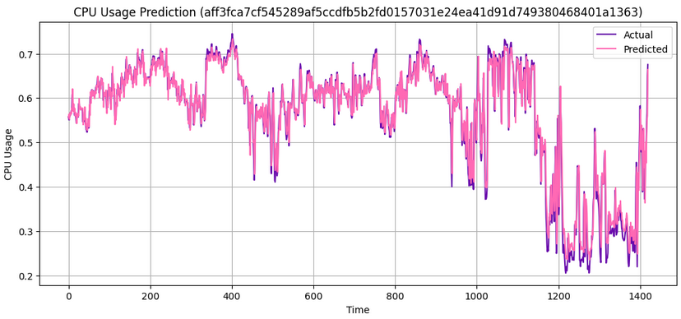
Μέτρηση χρονοσειράς για ένα node id
Μας προτάθηκε στην ενδιάμεση παρουσίαση η μέτρηση χρονοσειράς ενός node id.
machine 1
machine 2
MAE | 0.0158
MSE | 0.0245
MAPE | 2.65%
MAE | 0.0179
MSE | 0.0260
MAPE | 3.95%

Slide 9
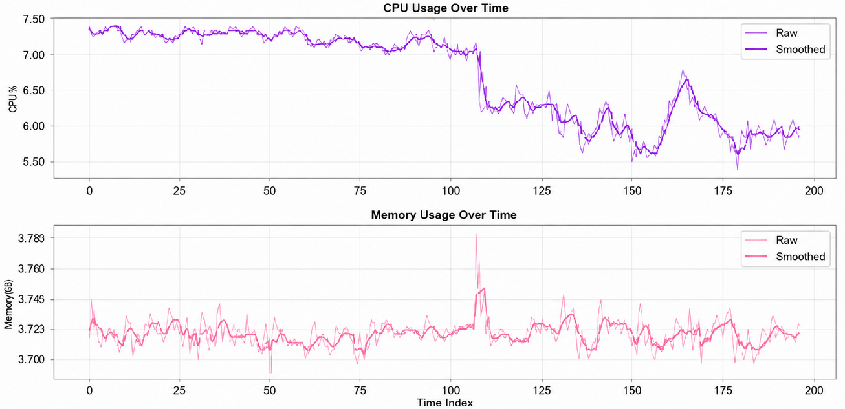
Η ανάλυση των δεδομένων(1)
Cpu usage
Memory usage
Average | 0.620
Min | 0.487
Max | 0.692
Std dev | 0.062
Average | 0.759
Min | 0.752
Max | 0.776
Std dev | 0.003
Η cpu usage εμφανίζει μεγαλύτερη διακύμανση. Η memory usage είναι πολύ πιο σταθερή, με μικρό εύρος τιμών και χαμηλή τυπική απόκλιση.
Η CPU είναι πιο προβλέψιμη, επειδή παρουσιάζει μεγαλύτερη μεταβλητότητα, ισχυρότερη αυτοσυσχέτιση και πιο καθαρή χρονική δομή από τη μνήμη.
Η χρονοσειρά της CPU παρουσιάζει:
σαφή τάση
έντονη μεταβλητότητα
ισχυρή χρονική εξάρτηση
Η χρονοσειρά της μνήμης παρουσιάζει:
πιο ομαλή συμπεριφορά ,μικρότερη μεταβλητότητα
ασθενέστερο forecasting
Οι δύο μεταβλητές έχουν διαφορετική χρονική δομή και επομένως διαφορετικό βαθμό προβλεψιμότητας.

Slide 10
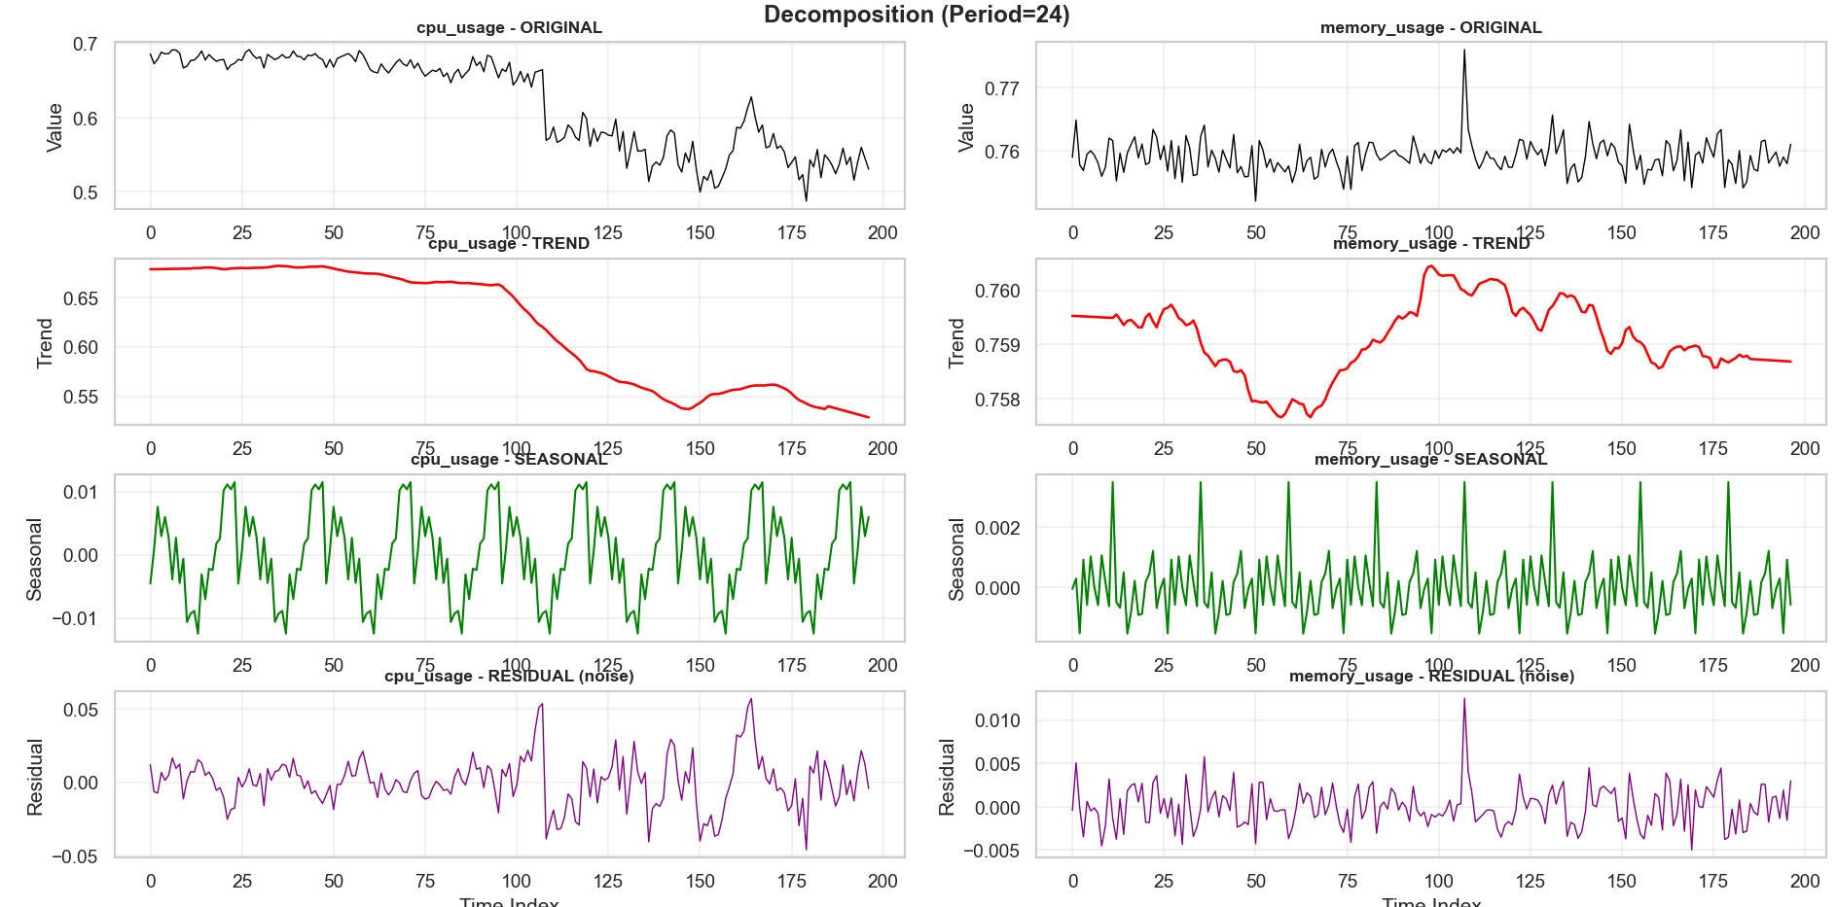
Η ανάλυση των δεδομένων(2)
Το decomposition διαχώρισε κάθε χρονοσειρά σε τέσσερα μέρη:
Original: η αρχική σειρά
Trend: η μακροχρόνια τάση
Seasonal:η επαναλαμβανόμενη περιοδική συμπεριφορά
Residual: ο θόρυβος ή ό,τι δεν εξηγείται από trend και seasonality.
Η CPU έχει ισχυρότερη τάση, καθαρότερη εποχικότητα και ισχυρότερη χρονική εξάρτηση.Η Memory είναι πιο επίπεδη, με ασθενέστερη τάση και μικρότερη εποχικότητα.Επομένως η CPU αναμένεται να είναι πιο κατάλληλη για forecasting από τη μνήμη.

Slide 11
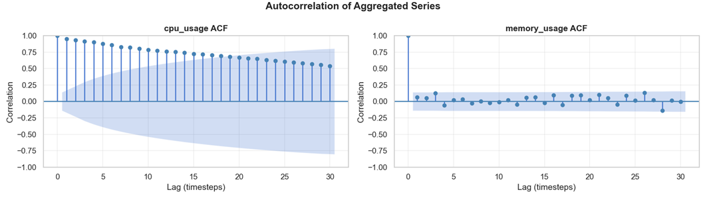
Η ανάλυση των δεδομένων(3)
Η ACF της CPU δείχνει πολύ ισχυρή θετική αυτοσυσχέτιση για μεγάλο αριθμό lags. Οι τιμές παραμένουν υψηλές και μειώνονται αργά όσο αυξάνει το lag. Αυτό σημαίνει ότι η τρέχουσα τιμή της CPU εξαρτάται έντονα από τις προηγούμενες τιμές της, άρα η σειρά έχει ισχυρή χρονική μνήμη.
Η μνήμη εμφανίζει πολύ ασθενέστερη αυτοσυσχέτιση, γεγονός που υποδηλώνει μικρότερη προβλεψιμότητα.

Slide 12
Τροποποιήσεις της εργασίας μετά την ενδιάμεση παρουσίαση
-Έπειτα από την έρευνα που υλοποιήσαμε,αφαιρέσαμε τον υπολογισμό τoυ memory usage και μετρήσαμε μόνο το CPU (usage) σε όλες τις αρχιτεκτονικές.
-Διαχωρίσαμε τα δεδομένα σε train (80%), test (10%) και validation (10%).
-Μετά την πρόβλεψη, το μοντέλο επιστρέφει τιμές σε κανονικοποιημένη μορφή (μεταξύ 0 και 1), επειδή τα δεδομένα είχαν αρχικά μετασχηματιστεί με τον MinMaxScaler κατά την προεπεξεργασία. Το inverse transform χρησιμοποιείται για να επαναφέρει αυτές τις τιμές στην αρχική τους κλίμακα, δηλαδή στις πραγματικές τιμές χρήσης CPU (%). Αυτό είναι απαραίτητο, γιατί μόνο έτσι μπορούμε να ερμηνεύσουμε σωστά τα αποτελέσματα σε πραγματικές μονάδες και όχι σε αφηρημένες κανονικοποιημένες τιμές. Επιπλέον, τα metrics όπως MSE, MAE και MAPE υπολογίζονται πάνω στις επαναφερόμενες τιμές, ώστε να δίνουν μια ρεαλιστική και αξιόπιστη εικόνα της απόδοσης του μοντέλου.

Slide 13
Τροποποιήσεις της εργασίας μετά την ενδιάμεση παρουσίαση
-Κατά την εκπαίδευση του μοντέλου προσθέσαμε το early stopping, το οποίο παρακολουθεί την απόδοση του μοντέλου στο validation set (μέσω του val loss) και σταματά αυτόματα την εκπαίδευση όταν το μοντέλο σταματήσει να βελτιώνεται για έναν συγκεκριμένο αριθμό εποχών (patience). Aν το validation loss δεν βελτιωθεί για 10 συνεχόμενα epochs, η εκπαίδευση σταματά και επαναφέρεται το καλύτερο μοντέλο που έχει επιτευχθεί. Αυτό βοηθάει να αποφεύγεται το overfitting, δηλαδή η περίπτωση όπου το μοντέλο μαθαίνει υπερβολικά καλά τα δεδομένα εκπαίδευσης αλλά δεν γενικεύει σωστά σε νέα δεδομένα. Παράλληλα, η διαδικασία των epochs και του batch size καθορίζει το πώς το μοντέλο “βλέπει” τα δεδομένα: κάθε epoch είναι ένα πέρασμα από όλο το training set, ενώ το batch size ορίζει πόσα δείγματα επεξεργάζεται κάθε φορά πριν γίνει ενημέρωση των βαρών.
-Ο αλγόριθμος βελτιστοποίησης Adam (Adaptive Moment Estimation), που χρησιμοποιείται στην εκπαίδευση του μοντέλου , είναι ένας από τους πιο δημοφιλείς optimizers για deep learning επειδή συνδυάζει τα πλεονεκτήματα του momentum και του adaptive learning rate. Στην πράξη, προσαρμόζει δυναμικά τον ρυθμό μάθησης για κάθε παράμετρο του μοντέλου ξεχωριστά, με βάση τόσο τον μέσο όρο των gradients (πρώτη ροπή) όσο και τη διακύμανσή τους (δεύτερη ροπή). Αυτό του επιτρέπει να κάνει πιο σταθερά και γρήγορα βήματα προς την ελαχιστοποίηση της συνάρτησης κόστους, χωρίς να “κολλάει” εύκολα ή να κάνει υπερβολικά μεγάλες ενημερώσεις. Ο Adam βοηθάει ιδιαίτερα γιατί τα time series δεδομένα έχουν θόρυβο και μη σταθερά μοτίβα, οπότε χρειάζεται ένας optimizer που να προσαρμόζεται γρήγορα και αποδοτικά κατά τη διάρκεια της εκπαίδευσης.

Slide 14
Τιμές μεταβλητών
Χρησιμοποιήθηκαν σε όλους τους κώδικες οι παρακάτω τιμές για τις μεταβλητές για την παρουσίαση και την σύγκριση:
Epochs → 40 (Transformers 80) Καθορίζουν πόσες φορές το μοντέλο εκπαιδεύεται σε όλο το dataset. Οι Transformers χρειάζονται περισσότερα epochs λόγω μεγαλύτερης πολυπλοκότητας.
Batch Size → 32 Το μοντέλο ενημερώνει τα βάρη του κάθε 32 δείγματα. Επιλέχθηκε για ισορροπία μεταξύ ταχύτητας και σταθερότητας εκπαίδευσης.
Short → 5 Μικρό χρονικό παράθυρο για ανίχνευση βραχυπρόθεσμων μοτίβων και πρόσφατων αλλαγών.
Long → 10 Μεγαλύτερο χρονικό παράθυρο για αναγνώριση μακροπρόθεσμων τάσεων και ιστορικής πληροφορίας.
Early Stopping → 10 Epochs (Transformers 12) Η εκπαίδευση σταματά όταν δεν υπάρχει βελτίωση, αποφεύγοντας το overfitting.
SEQ LEN → 24 (Transformers 36) Ορίζει το μήκος της ακολουθίας εισόδου. Οι Transformers χρησιμοποιούν μεγαλύτερο μήκος για καλύτερη κατανόηση χρονικών εξαρτήσεων.

Slide 15
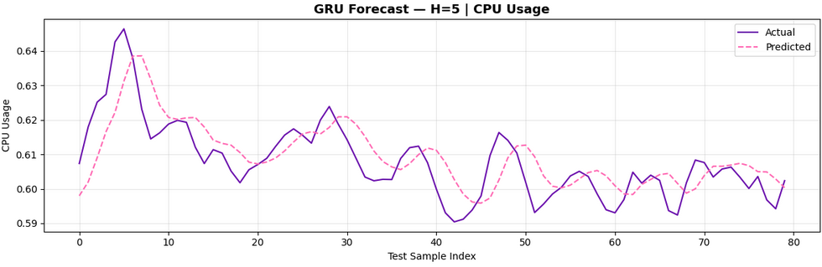
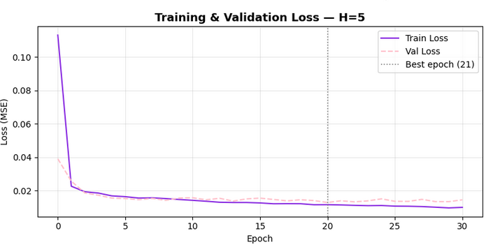
GRU αρχιτεκτονική για short horizon
MSE | 0.000147
MAE | 0.009651
MAPE | 1.59%
-Η αρχιτεκτονική GRU παρουσίασε πολύ καλή απόδοση για H=5, επιτυγχάνοντας χαμηλά σφάλματα πρόβλεψης (MAPE = 1.59%). Οι καμπύλες train/validation loss δείχνουν σταθερή σύγκλιση χωρίς έντονο overfitting, ενώ οι προβλέψεις ακολουθούν ικανοποιητικά την πραγματική εξέλιξη της χρήσης CPU.
-Best epoch στο 21 με σταθερό validation loss και καλή γενίκευση.

Slide 16
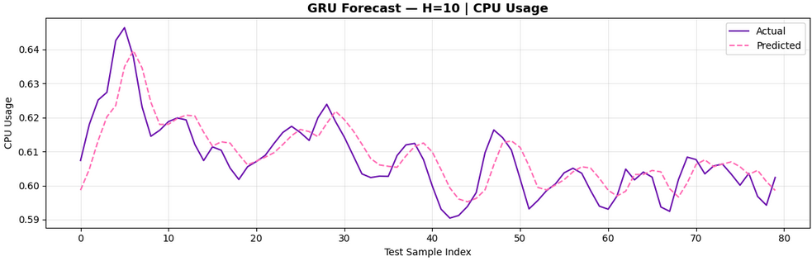
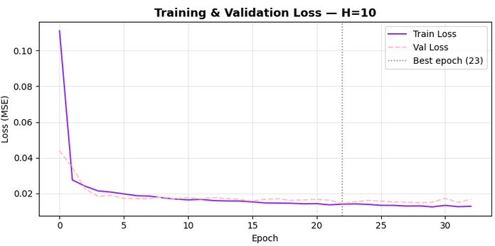
GRU αρχιτεκτονική για long horizon
MSE | 0.000314
MAE | 0.015301
MAPE | 2.52%
-Η αρχιτεκτονική GRU διατήρησε ικανοποιητική απόδοση για H=10, με σχετικά χαμηλά σφάλματα και σταθερή σύγκλιση κατά την εκπαίδευση. Παρότι η ακρίβεια μειώνεται σε σχέση με το short horizon, το μοντέλο εξακολουθεί να αποτυπώνει αποτελεσματικά τη γενική τάση της χρήσης CPU.
-Best epoch στο 23, υποδεικνύοντας μεγαλύτερη δυσκολία στη long-horizon πρόβλεψη.

Slide 17
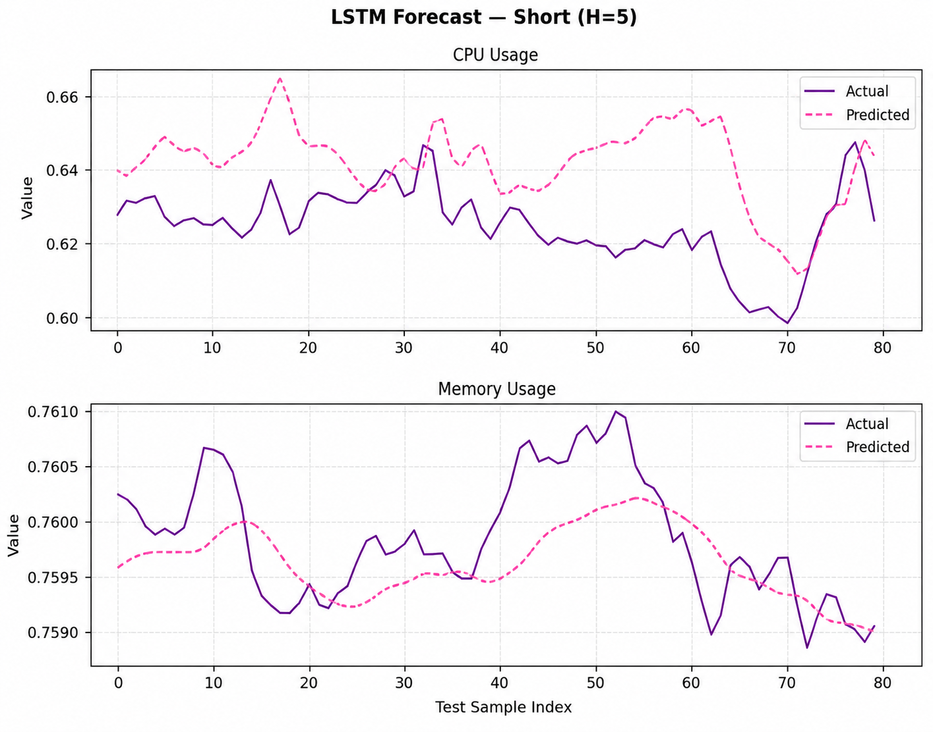
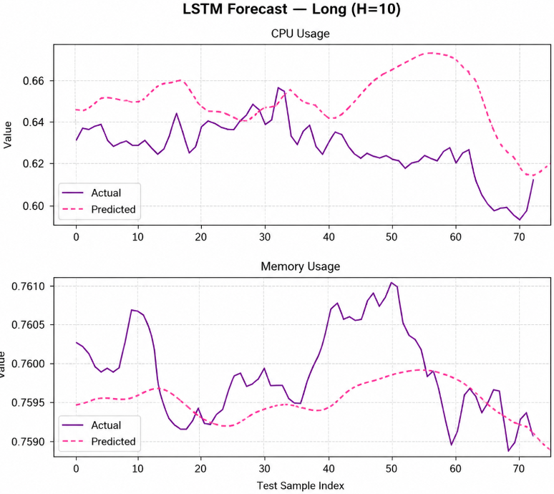
Το παλιό μοντέλο LSTM
MSE | 0.000736
MAE | 0.017356
MAPE | 2.84%
MSE | 0.000915
MAE | 0.020134
MAPE | 3.30%

Slide 18
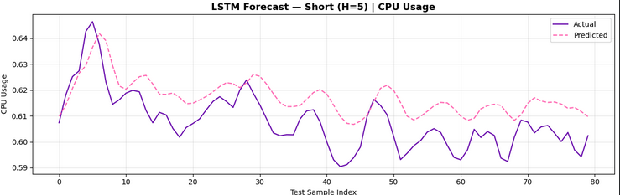
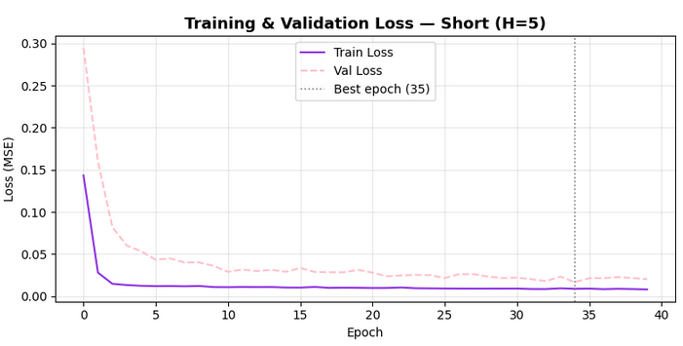
LSTM αρχιτεκτονική για short horizon
MSE | 0.000350
MAE | 0.016694
MAPE | 2.77%
-Η αρχιτεκτονική LSTM παρουσίασε ικανοποιητική απόδοση για H=5, ωστόσο εμφάνισε μεγαλύτερα σφάλματα σε σύγκριση με το GRU μοντέλο. Παρά τη σταθερή μείωση του training και validation loss, οι προβλέψεις αποκλίνουν περισσότερο από τις πραγματικές τιμές της χρήσης CPU.

Slide 19
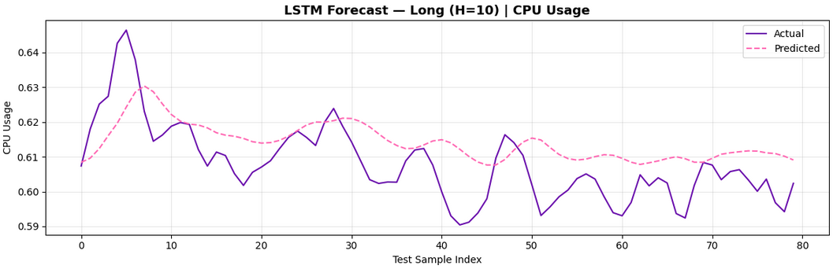
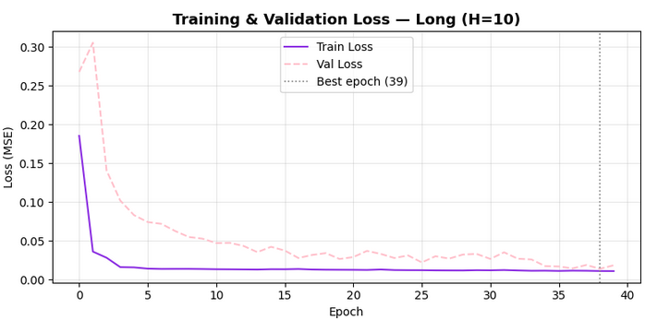
LSTM αρχιτεκτονική για long horizon
MSE | 0.000269
MAE | 0.014183
MAPE | 2.91%
-Η αρχιτεκτονική LSTM διατήρησε σχετικά σταθερή απόδοση για H=10, όμως οι προβλέψεις εμφανίζουν μεγαλύτερη απόκλιση από τις πραγματικές τιμές της χρήσης CPU. Παρά τη σταθερή εκπαίδευση, το μοντέλο δυσκολεύεται περισσότερο να αποτυπώσει τις διακυμάνσεις του σήματος.

Slide 20
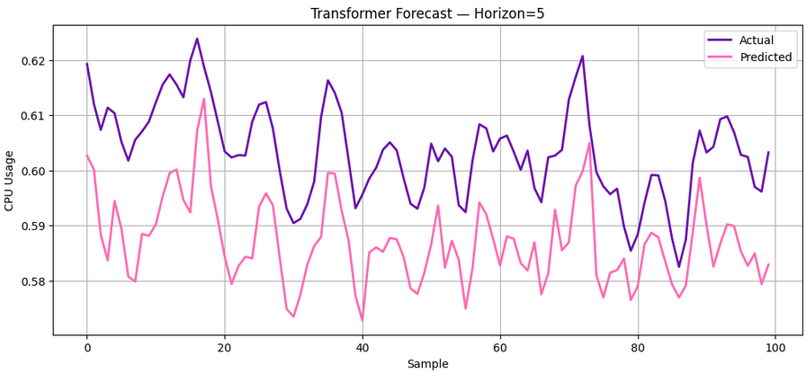
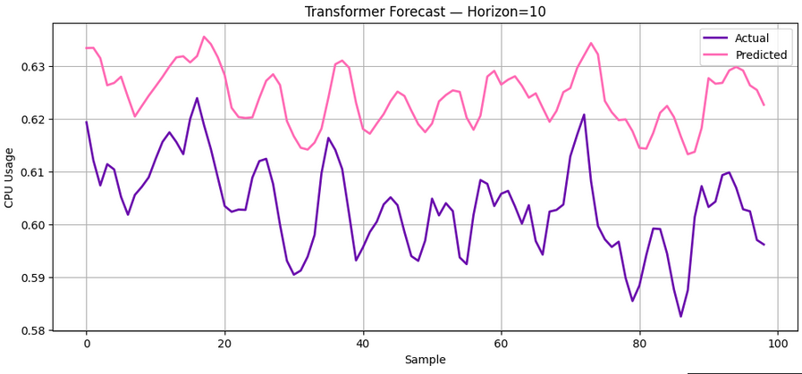
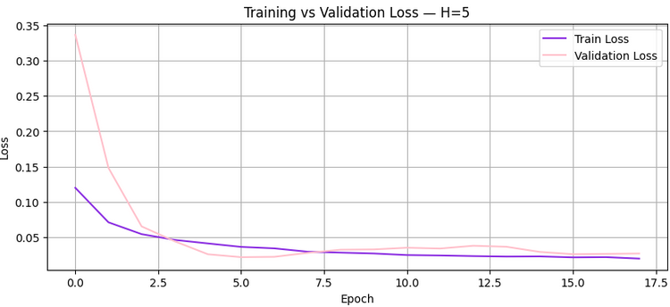
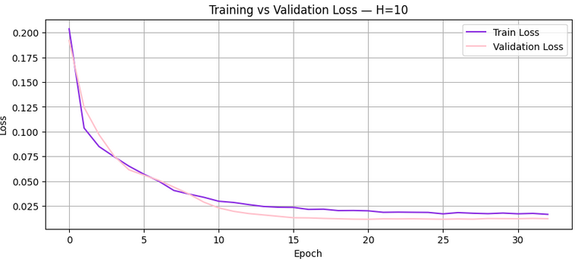
MSE | 0.000518
MAE | 0.018911
MAPE | 3.14%
-Ο Transformer παρουσίασε σταθερή σύγκλιση αλλά χαμηλότερη ακρίβεια σε σχέση με GRU και LSTM.
-Η απόδοση μειώθηκε αισθητά στο long horizon, με μεγαλύτερη απόκλιση από τις πραγματικές τιμές CPU usage.
MSE | 0.000961
MAE | 0.026394
MAPE | 4.40%

Slide 21
Συγκριτικός πίνακας αποτελεσμάτων
Model | Horizon | MSE | MAE | MAPE
LSTM | Short | 0.000350 | 0.016694 | 2.77%
LSTM | Long | 0.000269 | 0.014183 | 2.91%
GRU | Short | 0.000147 | 0.009651 | 1.59%
GRU | Long | 0.000314 | 0.015301 | 2.52%
Transformers | Short | 0.000518 | 0.018911 | 3.14%
Transformers | Long | 0.000961 | 0.026394 | 4.40%
Tελικά συμπεράσματα:
-Το GRU πέτυχε την καλύτερη συνολική απόδοση και τη μεγαλύτερη ακρίβεια πρόβλεψης, παρουσιάζοντας τα χαμηλότερα σφάλματα και ταχύτερη σύγκλιση κατά την εκπαίδευση.
-Το LSTM παρουσίασε σταθερή και αξιόπιστη συμπεριφορά, με χαμηλότερη ακρίβεια και μεγαλύτερο αριθμό epochs μέχρι τη βέλτιστη σύγκλιση.
-Οι Transformers εμφάνισαν μεγαλύτερη δυσκολία στη long-horizon πρόβλεψη, παρουσιάζοντας αυξημένα σφάλματα και μικρότερη ικανότητα αποτύπωσης των τοπικών μεταβολών της χρήσης CPU.

Slide 22
Το inference time των μοντέλων
Model | Horizon | Ιnference time(s)
LSTM | Short | 0.001010
LSTM | Long | 0.000942
GRU | Short | 0.016376
GRU | Long | 0.025077
Transformers | Short | 1.981681
Transformers | Long | 2.468906
-Το inference time μετρά πόσο γρήγορα το μοντέλο κάνει prediction στο test set,δηλαδή την ταχύτητα εκτέλεσης της πρόβλεψης μετά την ολοκλήρωση της εκπαίδευσης.
-Το LSTM παρουσίασε πολύ χαμηλό inference time (περίπου 0.001s) και στα δύο horizons, διατηρώντας παράλληλα σταθερή και ικανοποιητική ακρίβεια πρόβλεψης.
-Το GRU πέτυχε την καλύτερη συνολική ακρίβεια, ιδιαίτερα στον short horizon, με επίσης πολύ μικρό inference time για H=5.
-Στον long horizon (H=10), το inference time του GRU αυξήθηκε αισθητά (περίπου 0.025s), γεγονός που δείχνει μεγαλύτερο υπολογιστικό κόστος για πιο μακροπρόθεσμες προβλέψεις.
-Το Transformers είχε εμφανώς μεγαλύτερο inference time σε σχέση με τα άλλα μοντέλα.

Slide 23
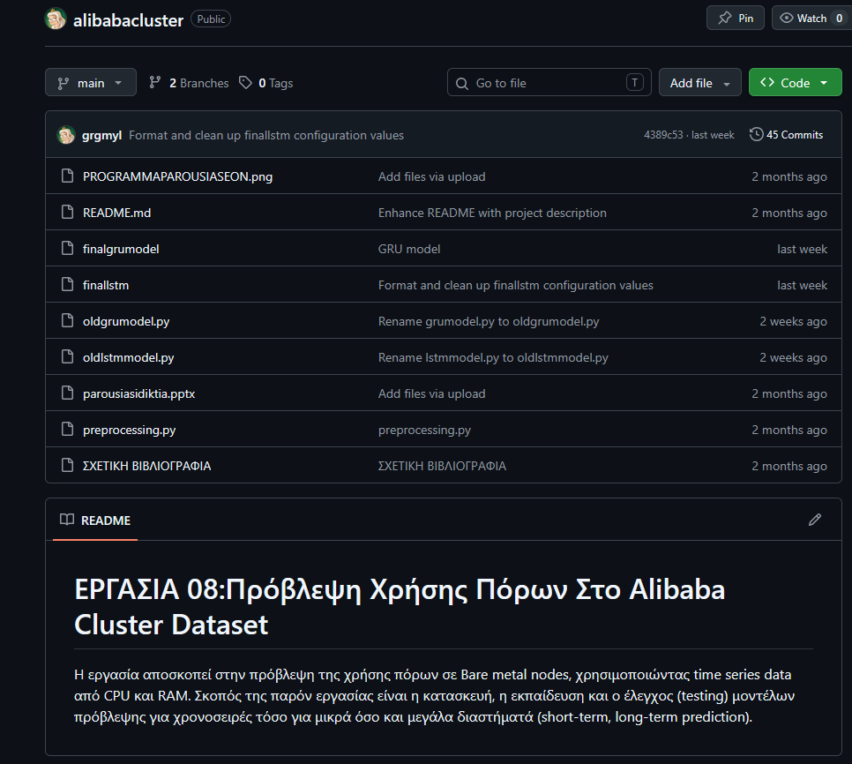
Το github repository της εργασίας
Το repository της εργασίας με τον κώδικα των μοντέλων και την προεπεξεργασία των δεδομένων.
Tο link του repository

Slide 24
Βιβλιογραφία
-https://www.geeksforgeeks.org/deep-learning/introduction-deep-learning/
-https://www.geeksforgeeks.org/machine-learning/time-series-analysis-and-forecasting/
-https://www.tensorflow.org/guide/keras/training_with_built_in_methods
-https://youtu.be/_kp19PIVuXc?si=P-ac59BgloZep-a8,https://encord.com/blog/train-val-test-split
-https://apxml.com/courses/rnns-and-sequence-modeling/chapter-7-implementing-lstm-gru/using-gru-layers
-https://www.lightly.ai/blog/train-test-validation-split(test,train, split data)
-https://www.geeksforgeeks.org/deep-learning/transformer-model-from-scratch-using-tensorflow/
-https://ml-tutorials.readthedocs.io/en/latest/auto_examples/lstm_tensorflow_scratch.html
-https://www.geeksforgeeks.org/machine-learning/getting-started-with-transformers/
-https://www.tensorflow.org/api_docs/python/tfm/nlp/models/TransformerEncoder
-https://machinelearningmastery.com/adam-optimization-algorithm-for-deep-learning/

Slide 25
ΕΥΧΑΡΙΣΤΟΥΜΕ
ΕΡΩΤΗΣΕΙΣ,ΑΠΟΡΙΕΣ,ΣΥΖΗΤΗΣΗ…
Έλενα Βίτσιου
Γεωργία Μυλωνά

